Slide 1
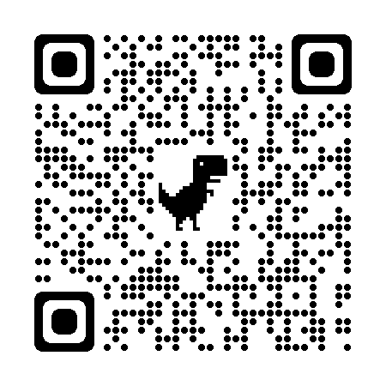
Le « Mode Examen » de Desmos
26 janvier 2024
CSS des Mille-Îles
recitmst.qc.ca/desmos26012024
Cette présentation est mise à disposition par le RÉCIT MST, sauf exception, selon les termes de la Licence CC, 2024.

Slide 2
Stéphanie Rioux
stephanie.rioux@recit.qc.ca
recitmst.qc.ca

Slide 3
Plan de l’atelier
C’est quoi le Mode Examen de Desmos ?
Mode Pratique VS Mode Examen
Sanction des études
Fonctions désactivées
Différents appareils
Notes:
FO

Slide 4
C’est quoi Desmos?
Classe virtuelle
Calculatrice graphique ou
application pour appareils mobiles
Calculatrice graphique pour évaluation
‹#›
Notes:
SR
Calculatrice graphique seulement pour les maths/sciences, surtout au secondaire
Classe virtuelle pour toutes les disciplines

Slide 5
Desmos Mode Examen
C’est quoi ?
Pratique ou Examen ?
Se préparer aux évaluations - Pratique
Soutenir l’évaluation formative - Pratique
Navigation bloquée - Examen
Fonctions de sécurité - Examen
Conforme aux politiques du MEQ - Examen
Pour plus
de détails

Slide 6
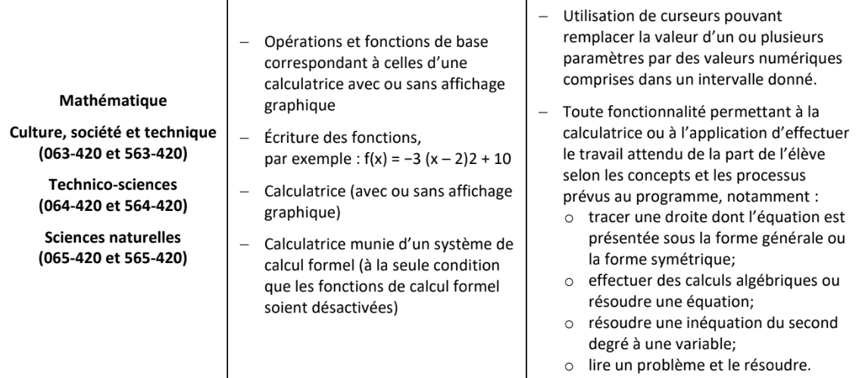
Desmos Mode Examen
Sanction des études
Documents officiels
Info-Sanction 22-23-38
Annexe I
Document d’information - Math - 4e sec
Autorisé
Non-autorisé

Slide 7
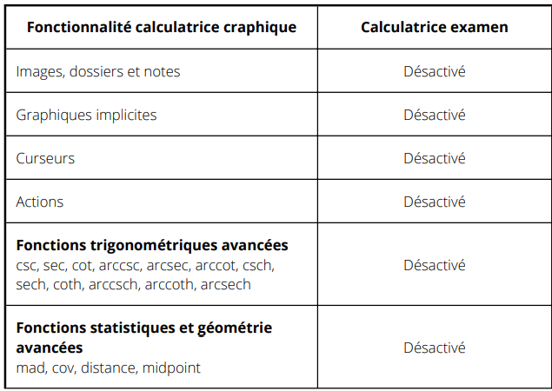
Desmos Mode Examen
Fonctions désactivées
graphique
Exemple
Pour plus
de détails
Exemple

Slide 8
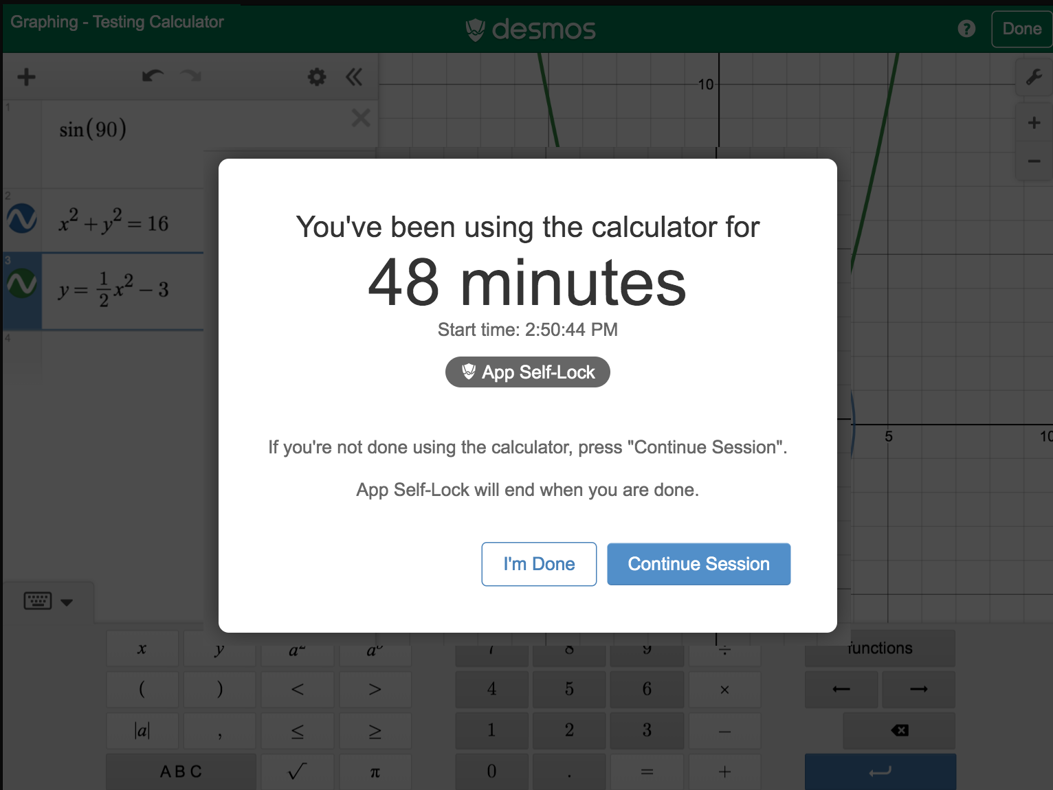
Desmos Mode Examen
iPhone & iPad
iOS App Store
Pour plus
de détails
Mode Pratique
Mode Examen intégré à l’application
Choisir Examen → Quebec Uniform Examinations
Démarrer Examen → Start test
Appareil verrouillé → Oui
La barre supérieure change de couleur → Vert
Quand c’est terminé → Done
Affiche le temps d’usage → À montrer à l’enseignant
Pour plus de sécurité → Activer l’accès guidé de l’appareil

Slide 9
Desmos Mode Examen
Android (Beta)
Google Play Store
Pour plus
de détails
Version Beta
Mode Pratique seulement
Mode Examen
Pas intégré à l’application
Il faut épingler l’écran pour le verrouiller
Désactiver l’épinglage avec le mot de passe de l’appareil
Détails pour épingler une application sur Android

Slide 10
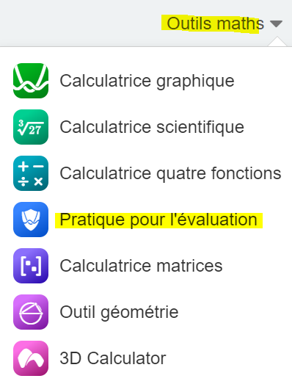
Desmos Mode Examen
Chromebook
Mode Pratique (desmos.com)
Mode Examen
Lien à utiliser
Le mode Kiosque permet de verrouiller les Chromebook
Préparation à faire par l’administrateur de la console Google Workspace (équipe TI?)
Tutoriel vidéo
Même procédure que Usito (français)

Slide 11
Desmos Mode Examen
En ligne (PC, Mac)
Mode Pratique (desmos.com)
Mode Examen
Lien à utiliser
Il faut verrouiller les appareils (par l’équipe TI)
Même procédure que Usito (français)

Slide 12
Vidéo explicative
Jocelyn Dagenais

Slide 13
Desmos Mode Examen
Votre organisation
CP Math
École et CSS
Se concerter!!
CP RÉCIT
Responsable de la sanction
Enseignant.es
Équipe TI

Slide 14
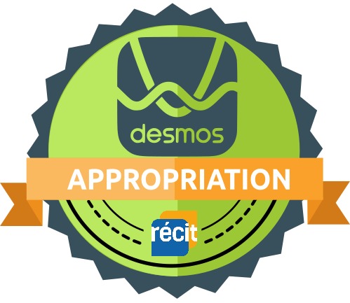
Badge « Appropriation »
Création d’un compte gratuit ou se connecter
Inscription à l’autoformation
Visiter cette page
si nouveau compte → valider le courriel
Inscription Premiers pas avec Desmos
Obtenir mon badge APPROPRIATION
1
2
3
Ce lien s’autodétruira dans quelques heures.

Slide 15
MERCI !
stephanie.rioux@recit.qc.ca
equipemst@recit.qc.ca
Page Facebook
Twitter
Chaîne Youtube
Cette présentation, recitmst.qc.ca/desmos28092023 du RÉCIT MST est mise à disposition, sauf exception, selon les termes de la Licence CC.

Slide 16
Free templates for all your presentation needs
For PowerPoint and Google Slides
100% free for personal or commercial use
Ready to use, professional and customizable
Blow your audience away with attractive visuals

